Slide 1
Отчёт о проведённых работах в ЖК 20&20
2022 год

Slide 2
Уважаемые жильцы и собственники помещений!
Мы подготовили для вас краткий отчет о выполненных Управляющей компанией работах в ЖК 20&20 за 2022 год.
Ваши пожелания и предложения по обслуживанию ЖК просим направлять:
на почту info@uk-vd.ru, по телефону + 7 (495) 940-55-55 или через мобильное приложение «Домиленд».
С заботой о вас,
УК Воробьев дом

Slide 3
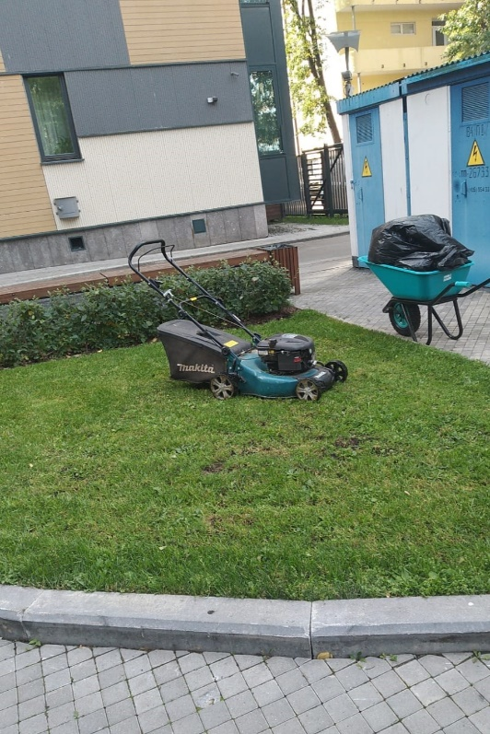
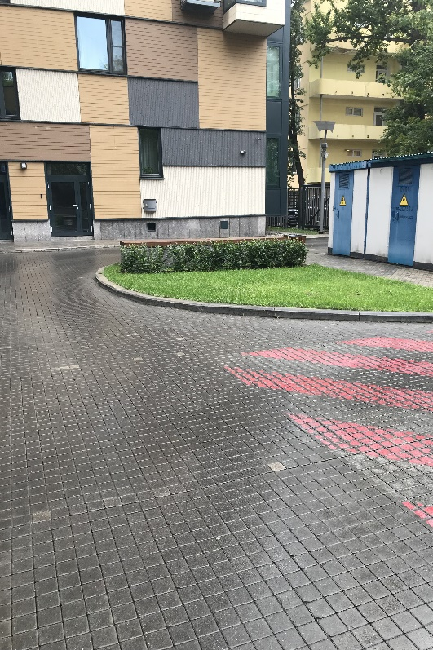
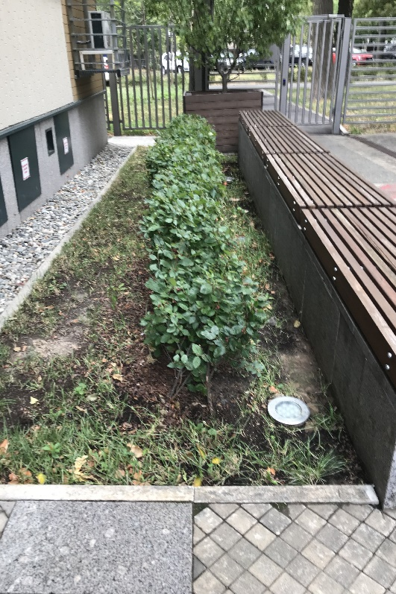
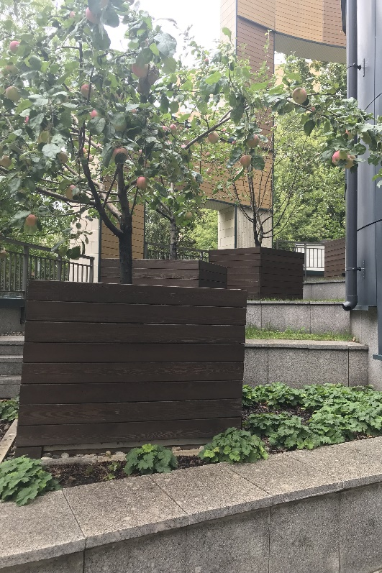
Обслуживание и уход за
декоративными растениями и газоном
Выполнили покос газона
Удаление с поверхности газона мусора и прочих загрязнений
Регулярный полив
Провели обрезку кустарников

Slide 4
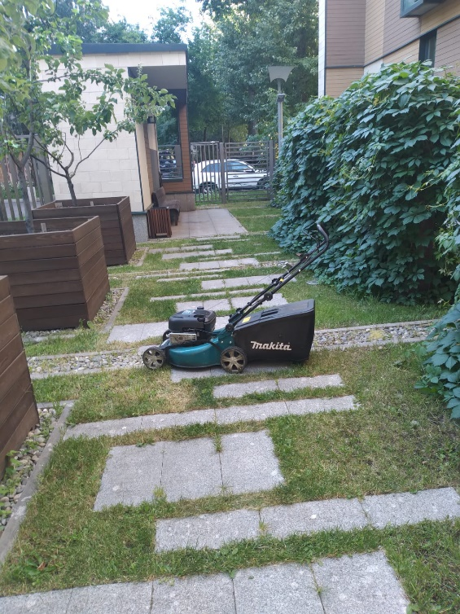
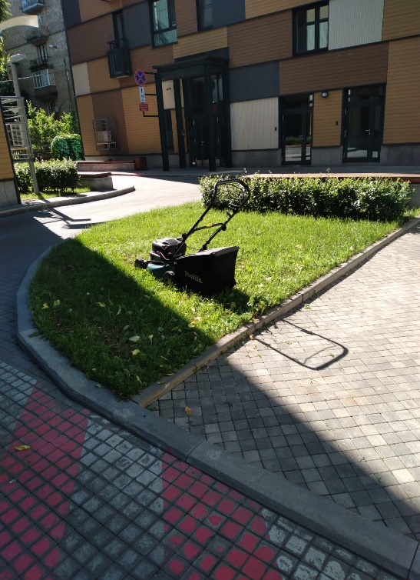
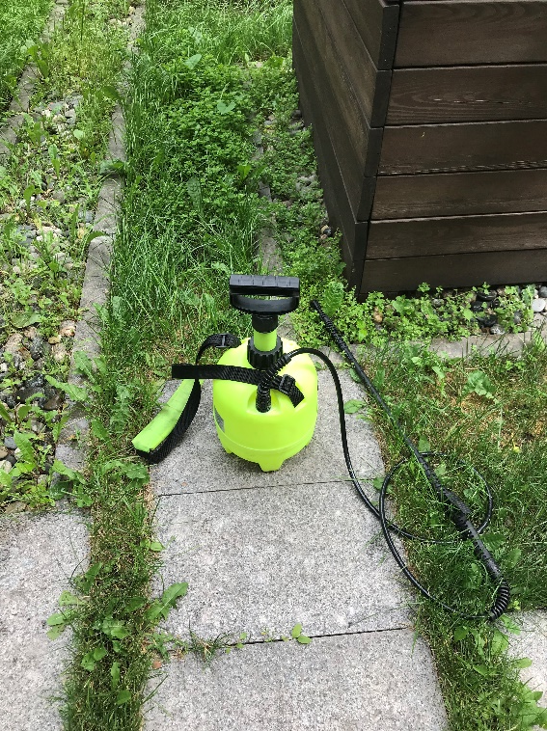
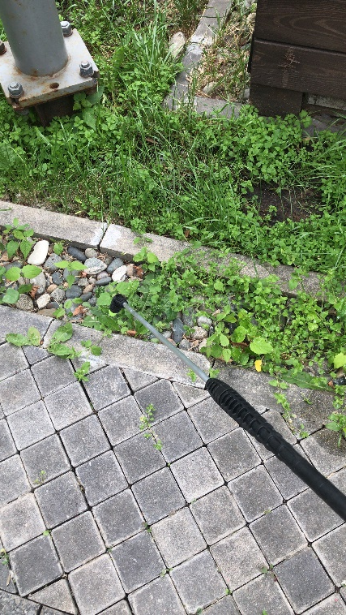
Обслуживание и уход за
декоративными растениями и газоном
Выполнили покос газона
Выполнили подкормку растений и газона
Провели прополку участков с гейхерой многолетней
Выполнили подкормку растений и газона

Slide 5
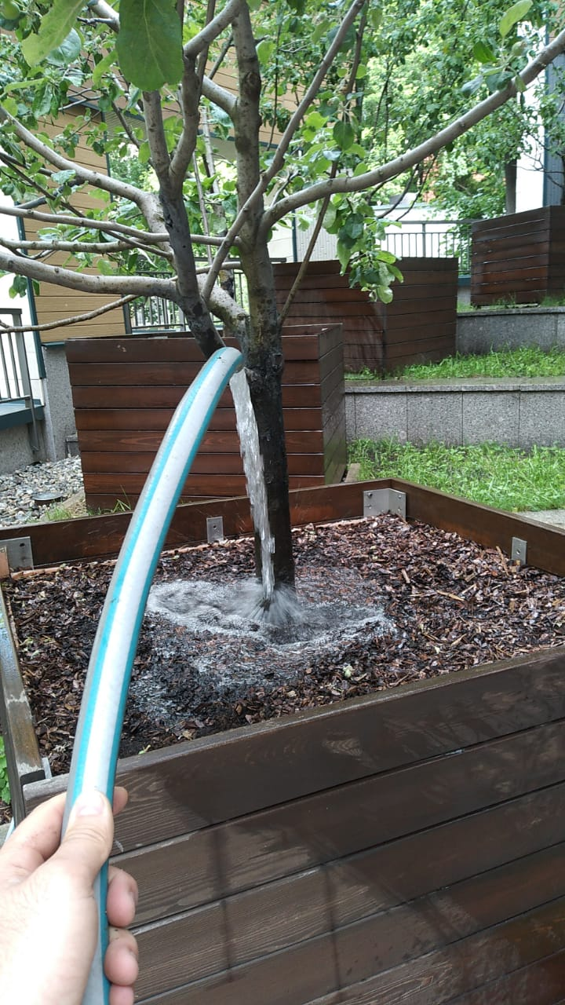
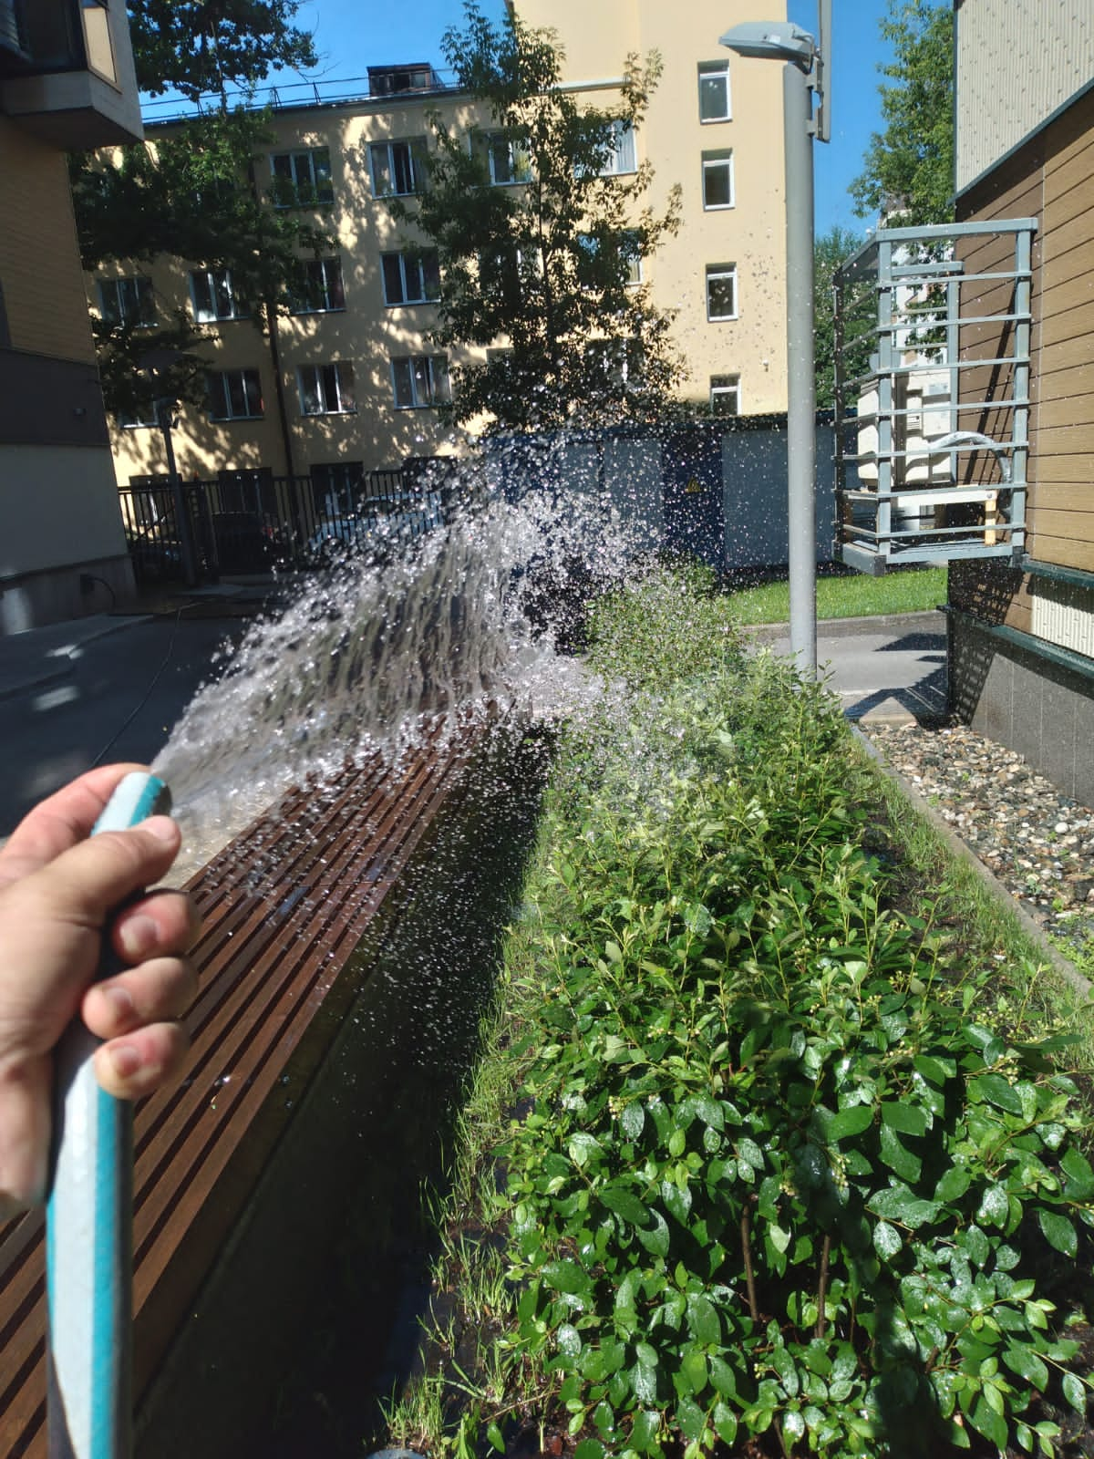
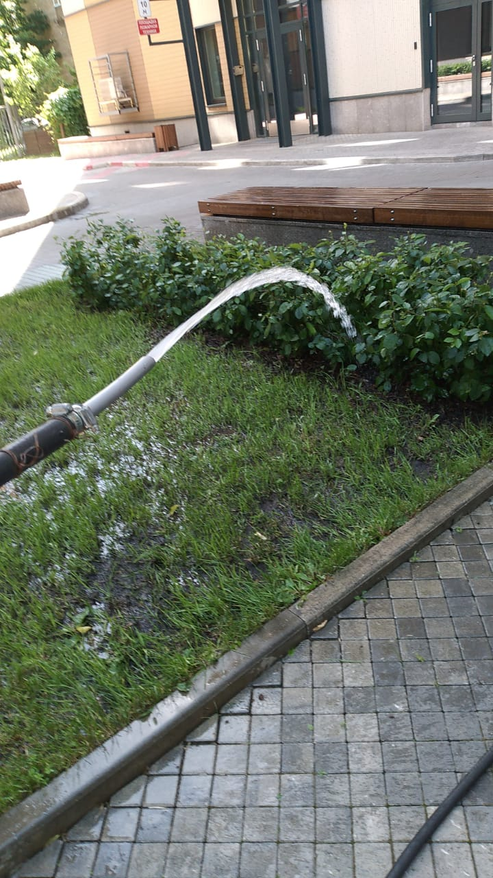
Регулярно проводили полив растений

Slide 6
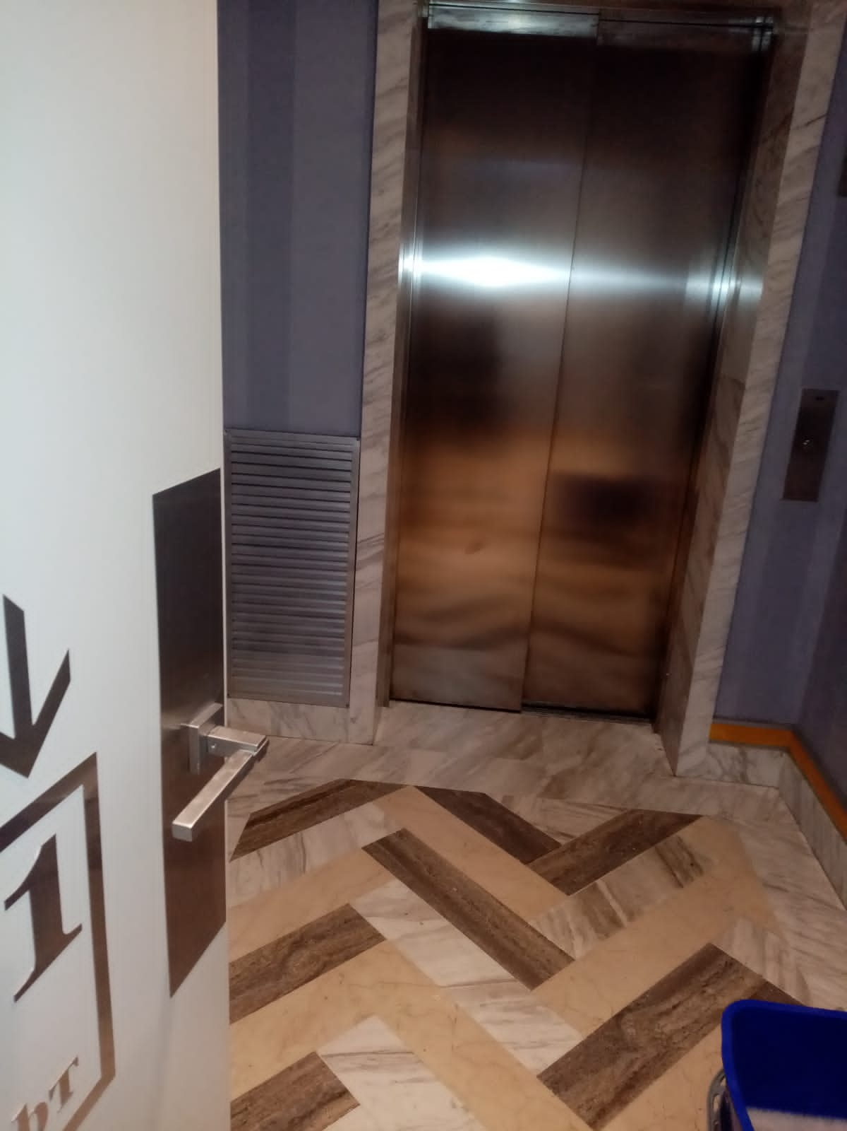
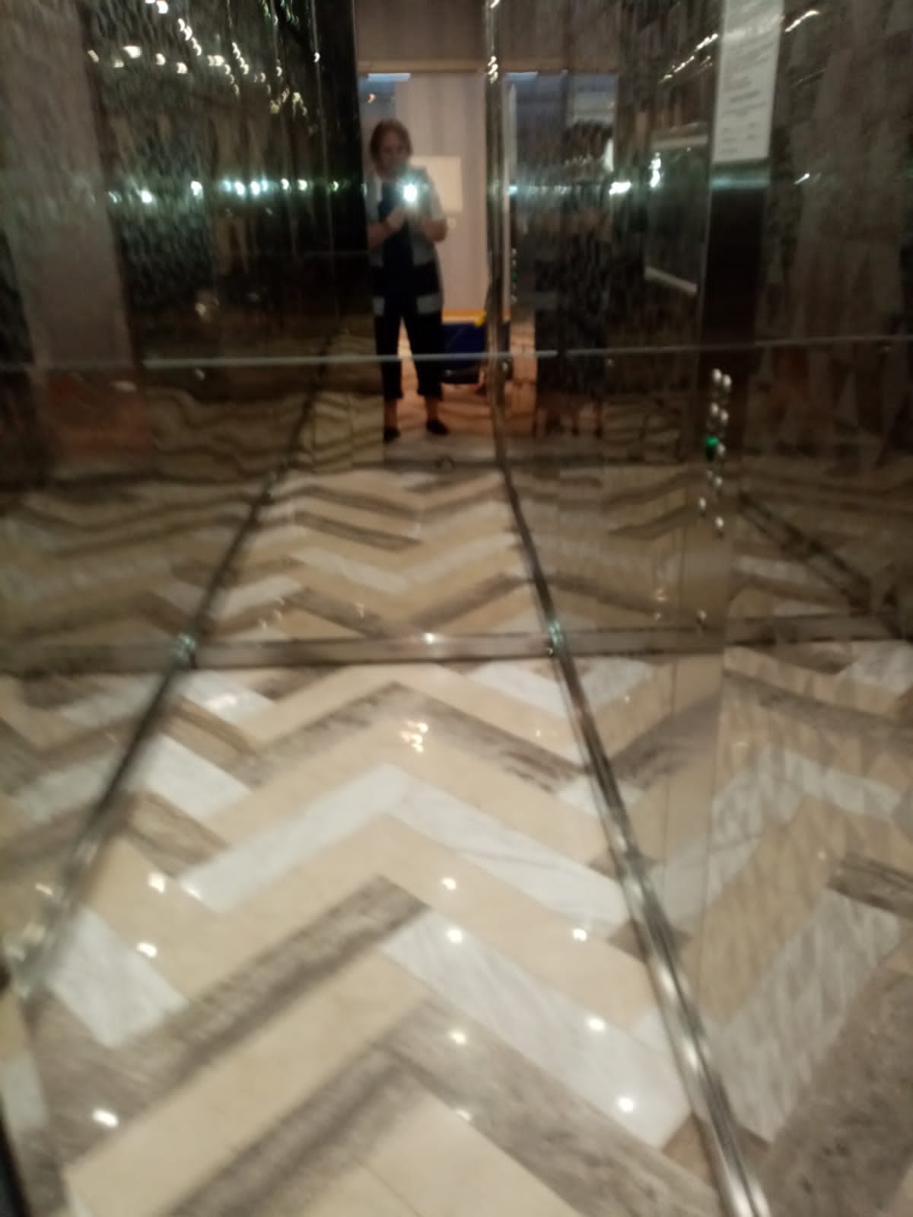
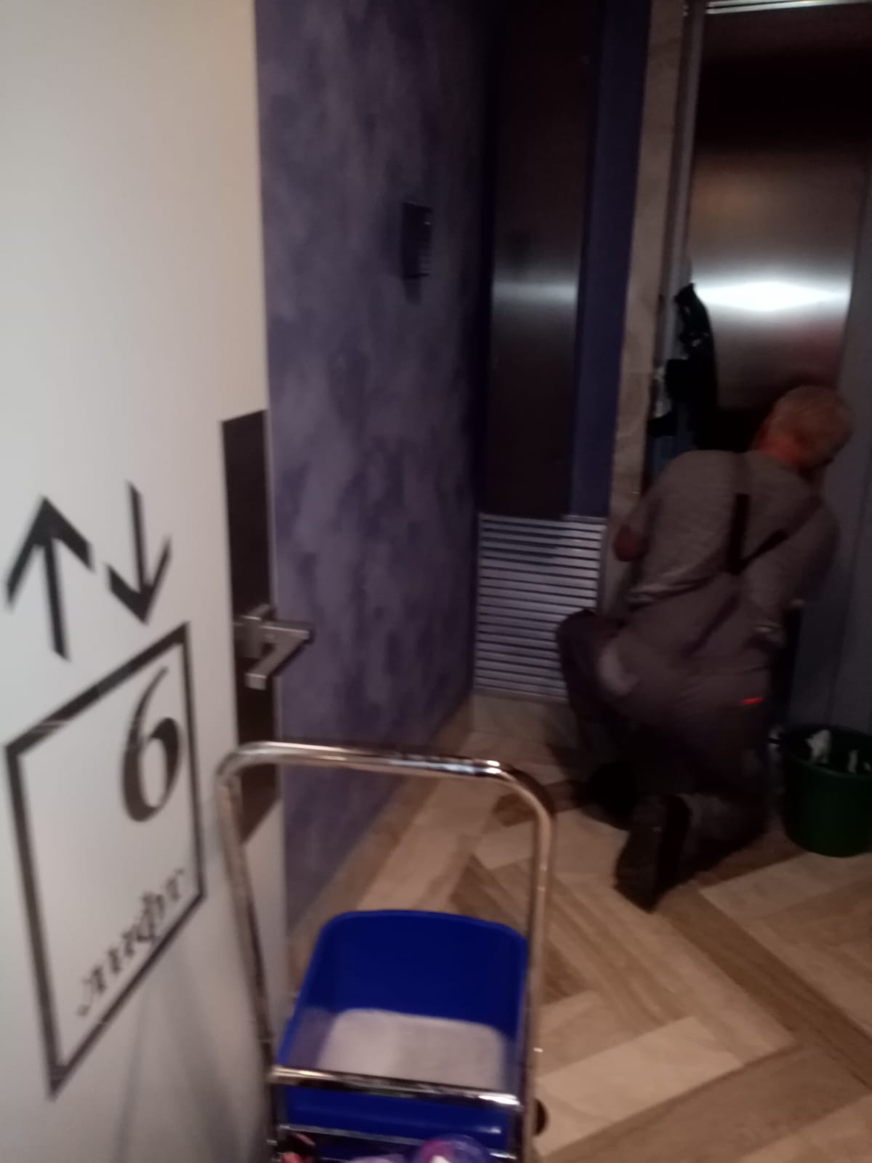
Очистили лифты в корпусе А от транспортировочной пленники и защитной обшивки

Slide 7
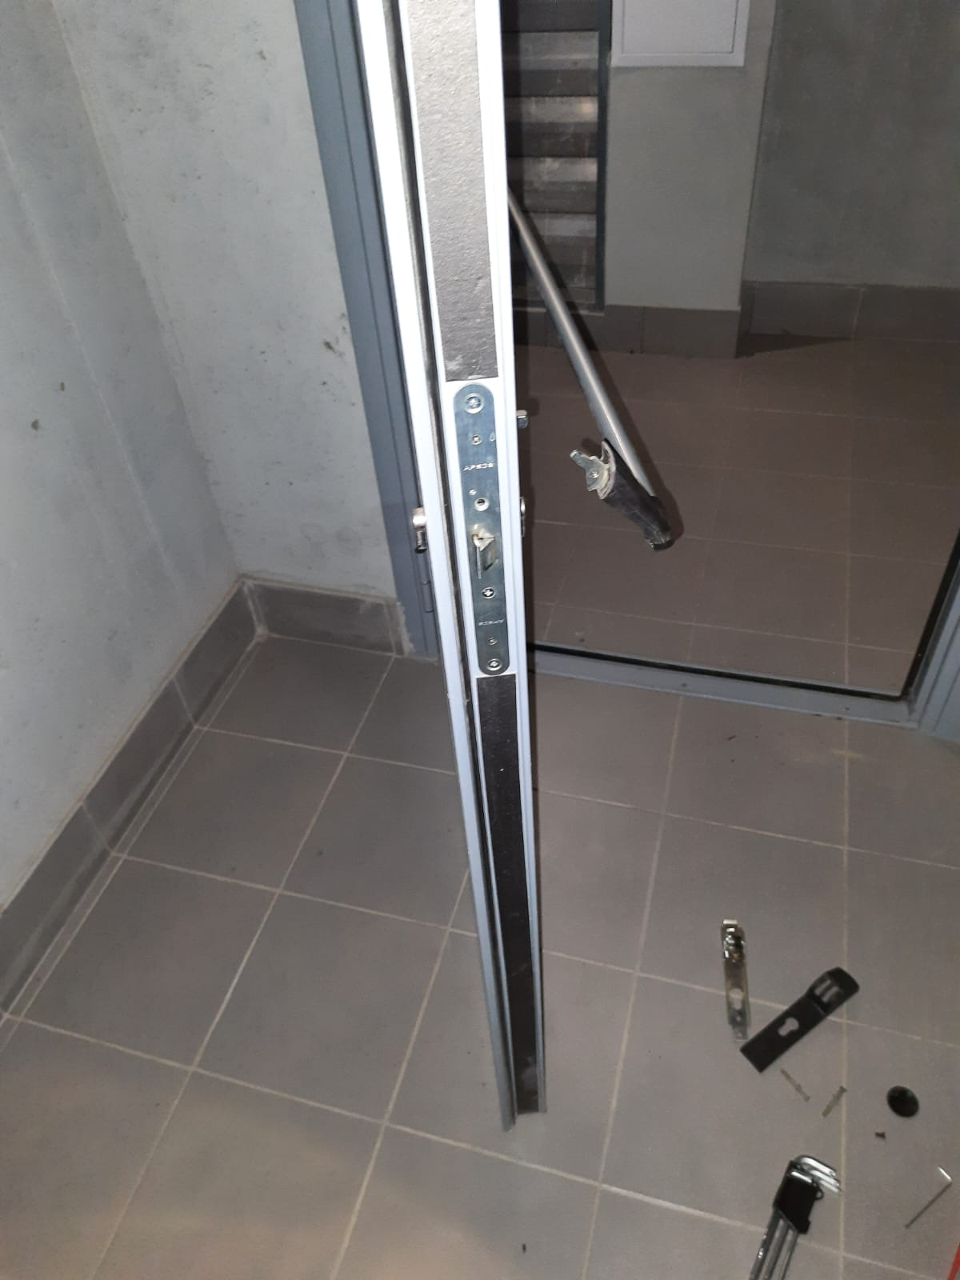
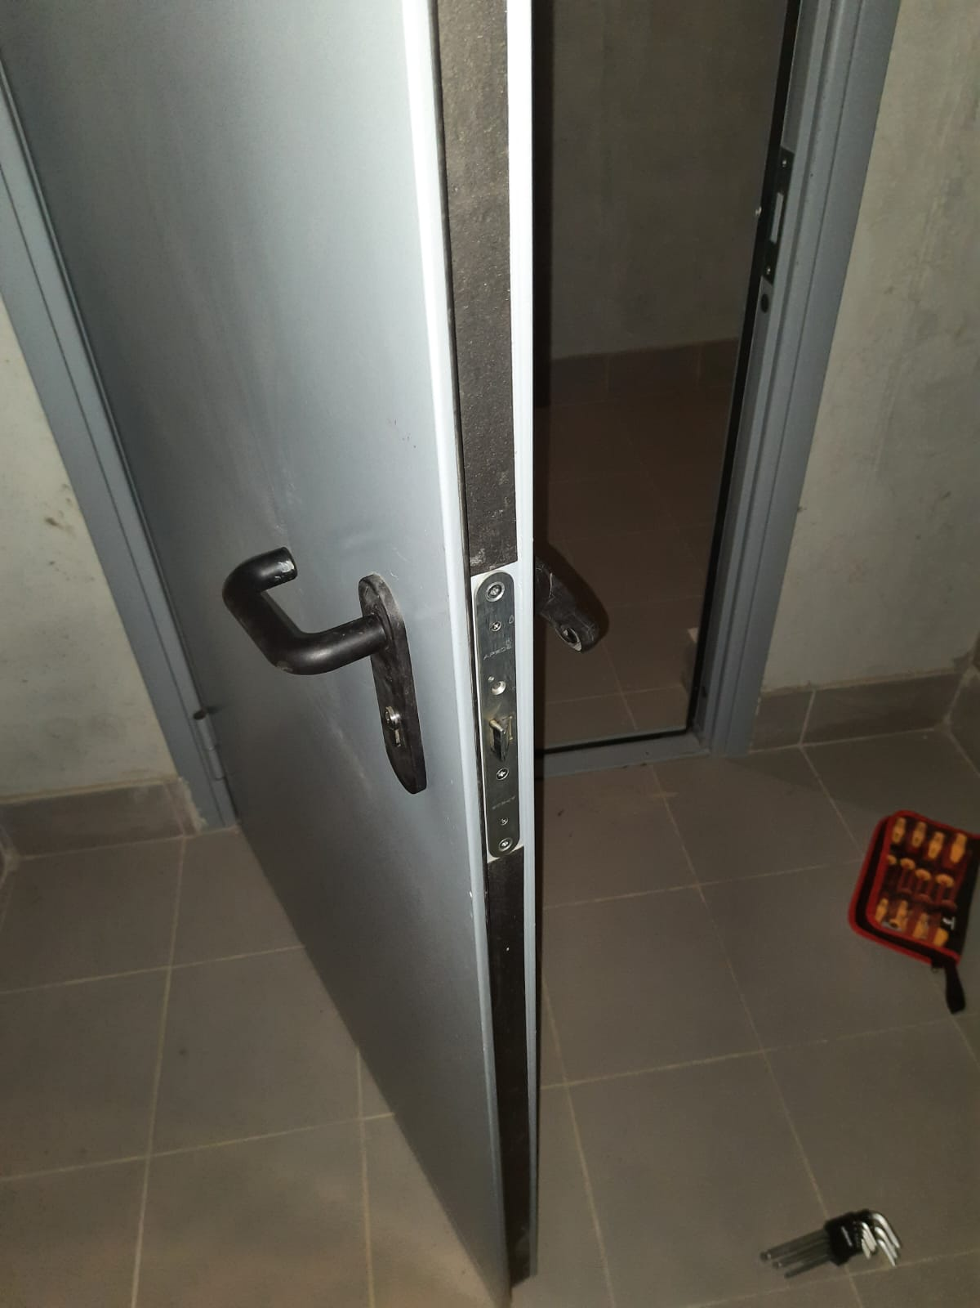
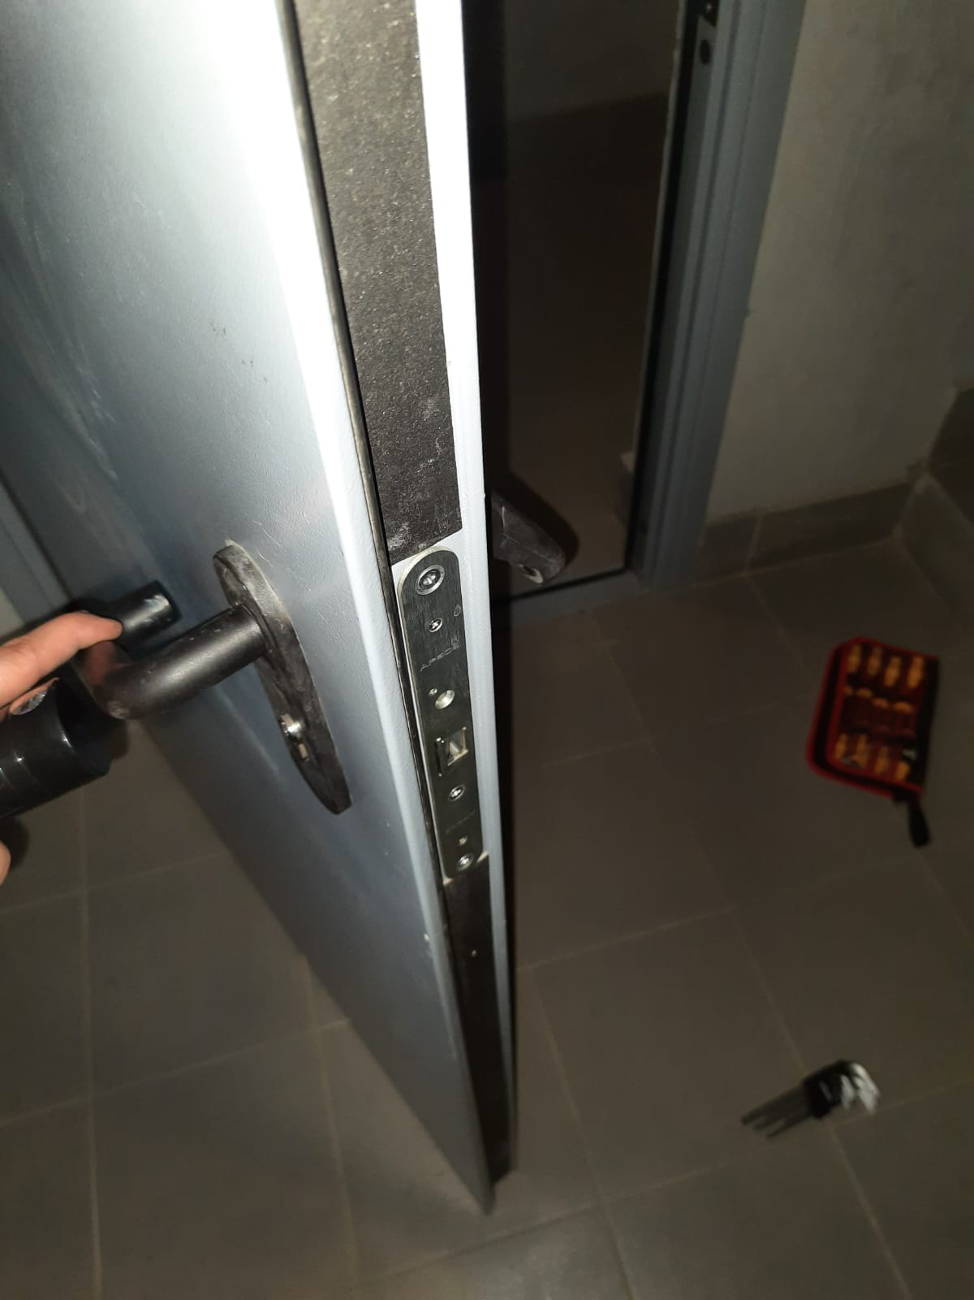
Выполнили ремонт дверной ручки у выхода на пожарную лестницу (этаж № -2)

Slide 8
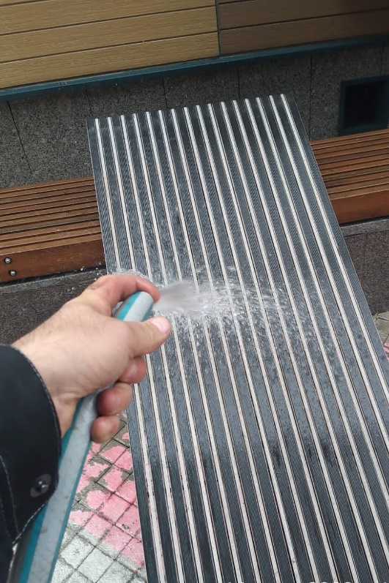
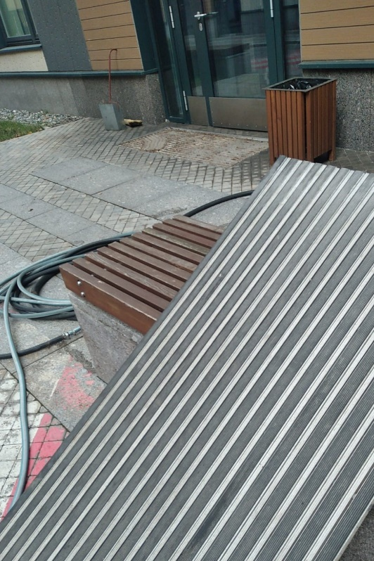
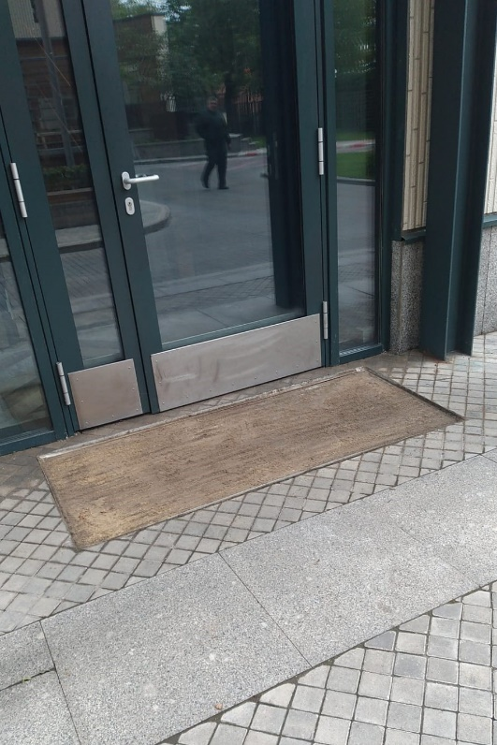
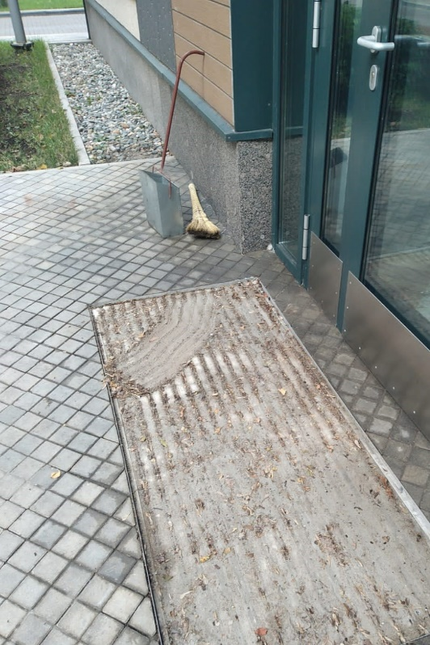
Промывка грязезащитных решеток на входе

Slide 9
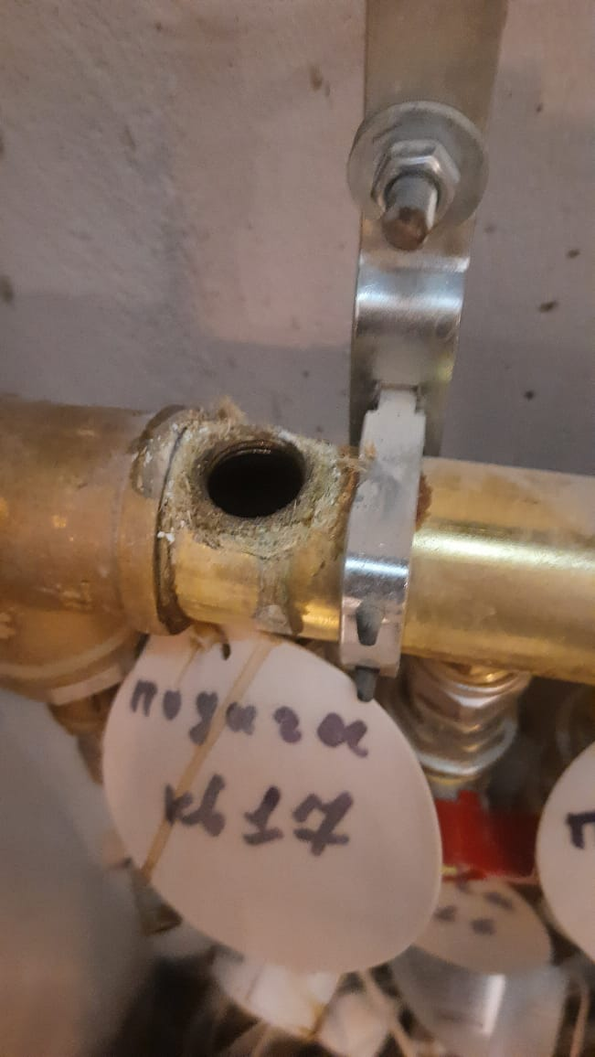
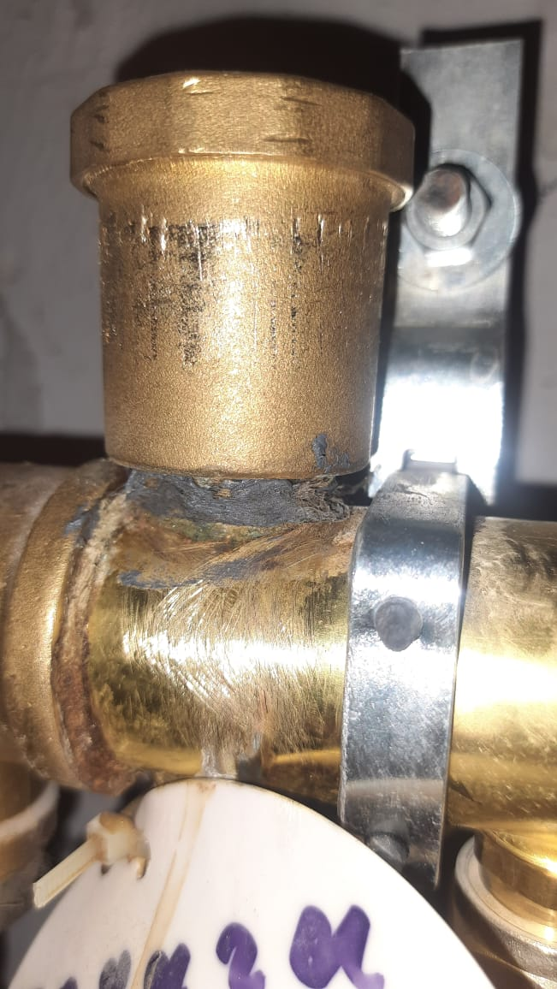
Переупаковка этажных стояков теплоснабжения
Проведена инспекция всех стояков. Переупаковка 6 стояков.

Slide 10
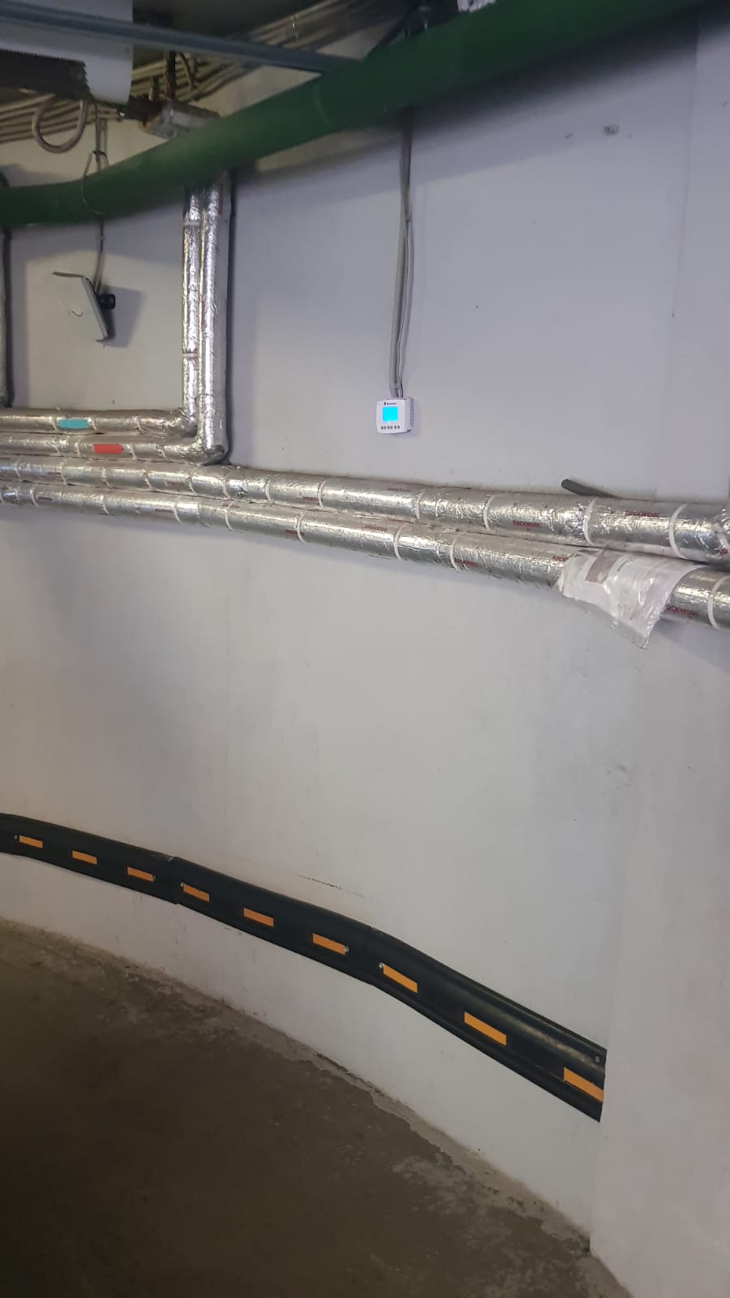
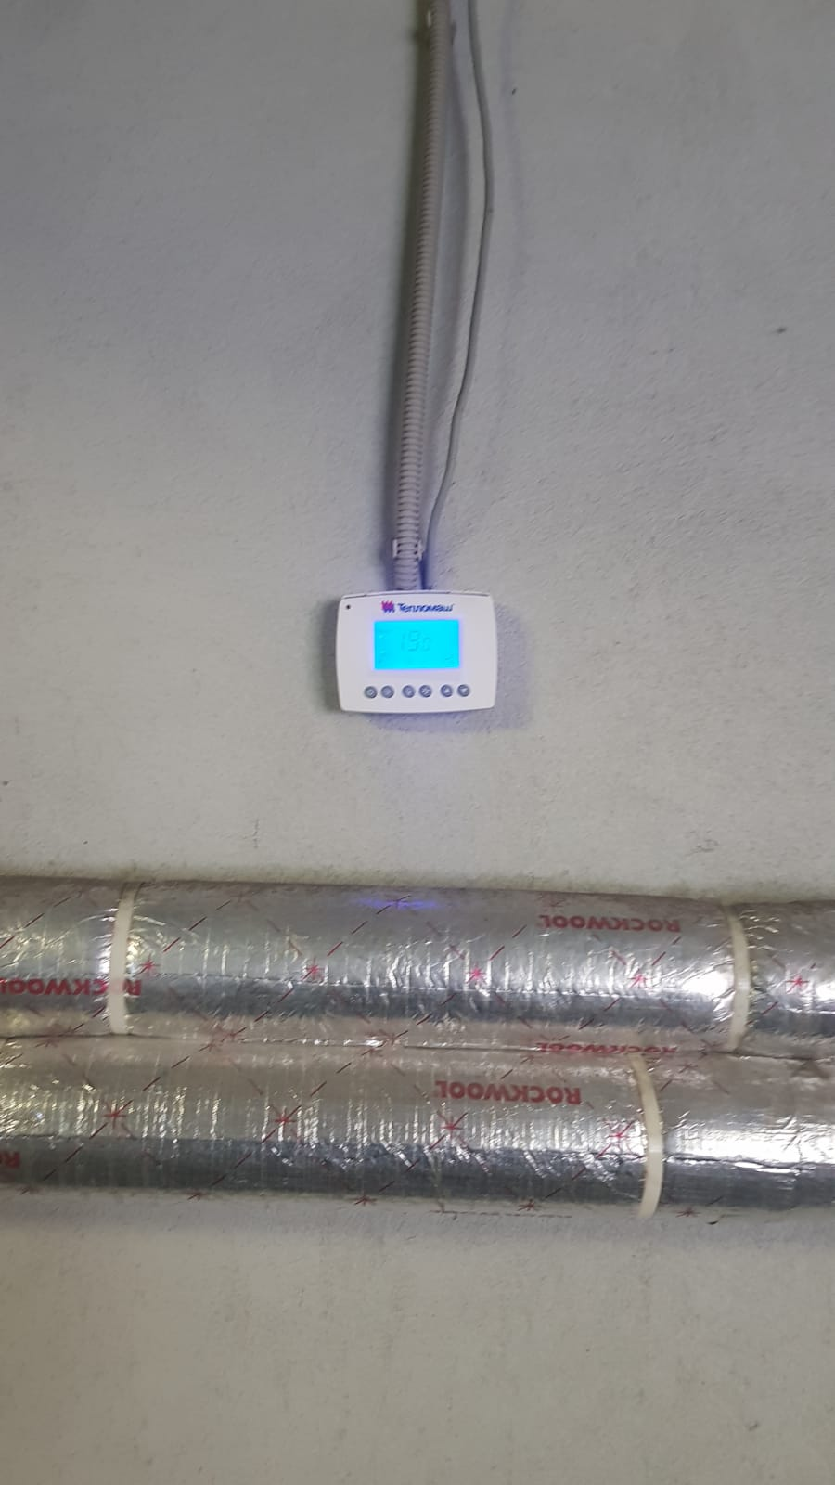
Установлен новый дисплей на тепловую завесу

Slide 11
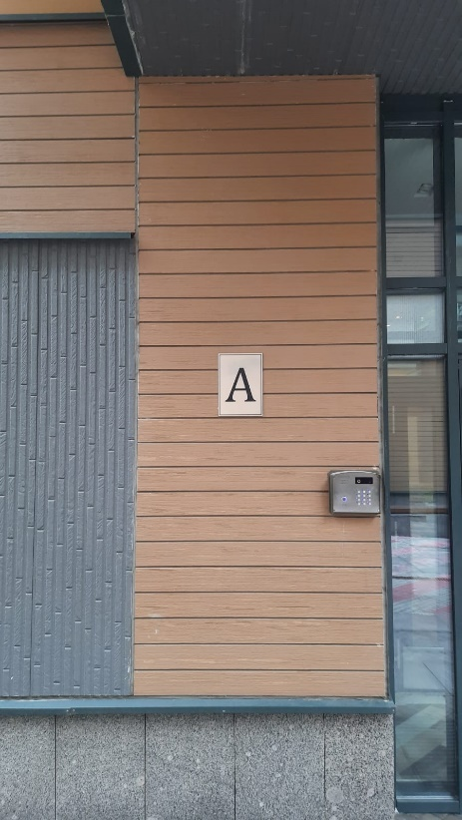
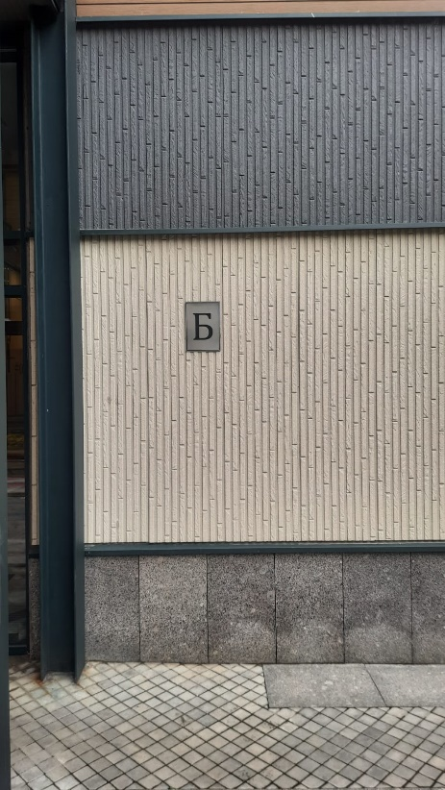
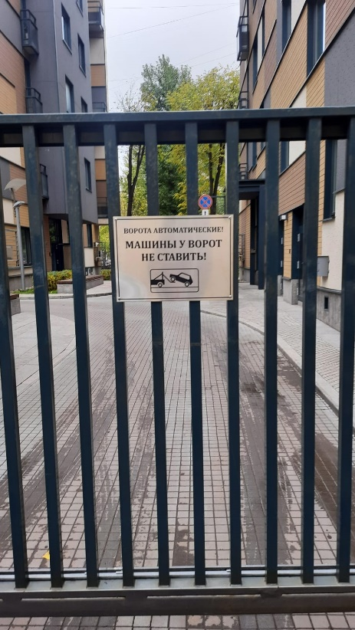
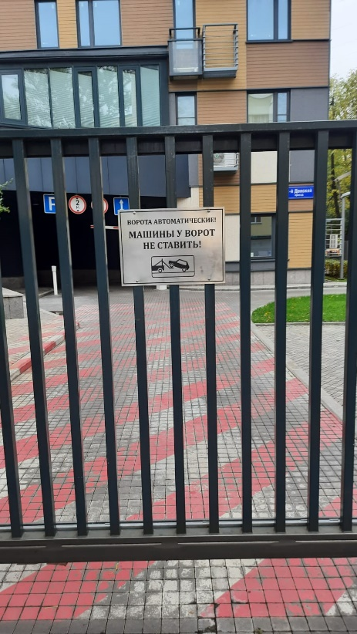
Установка новых информационных знаков

Slide 12
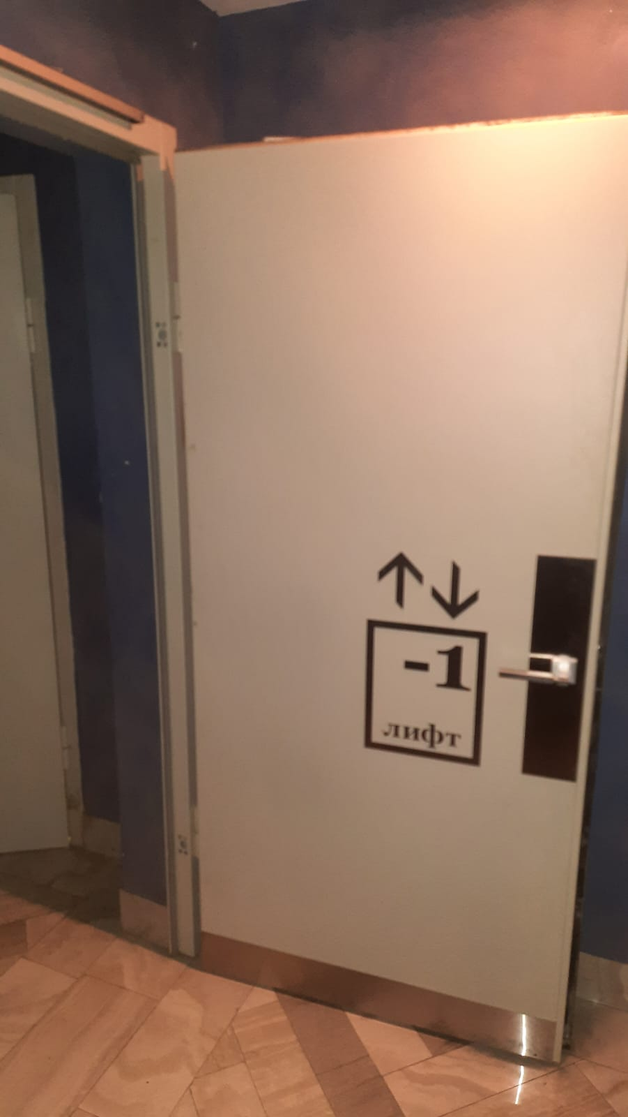
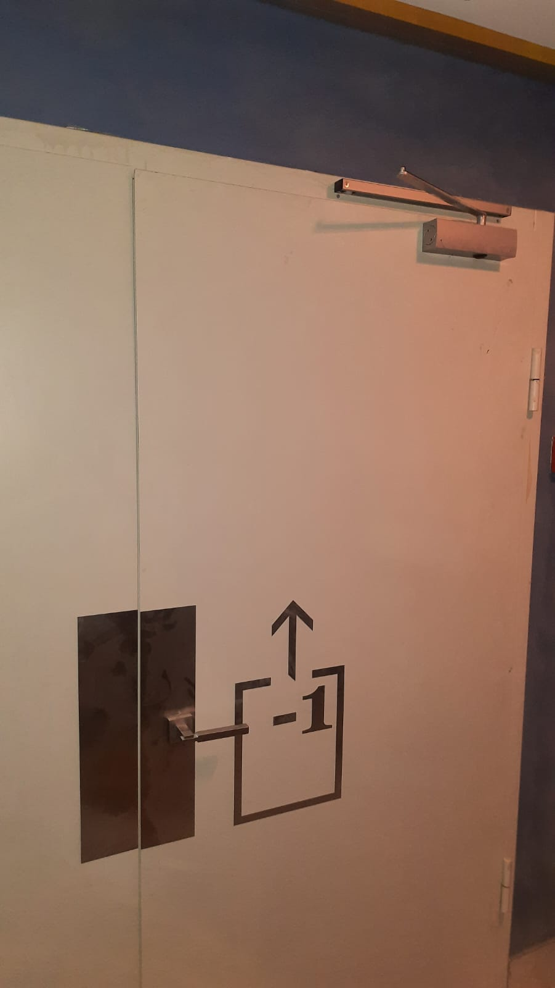
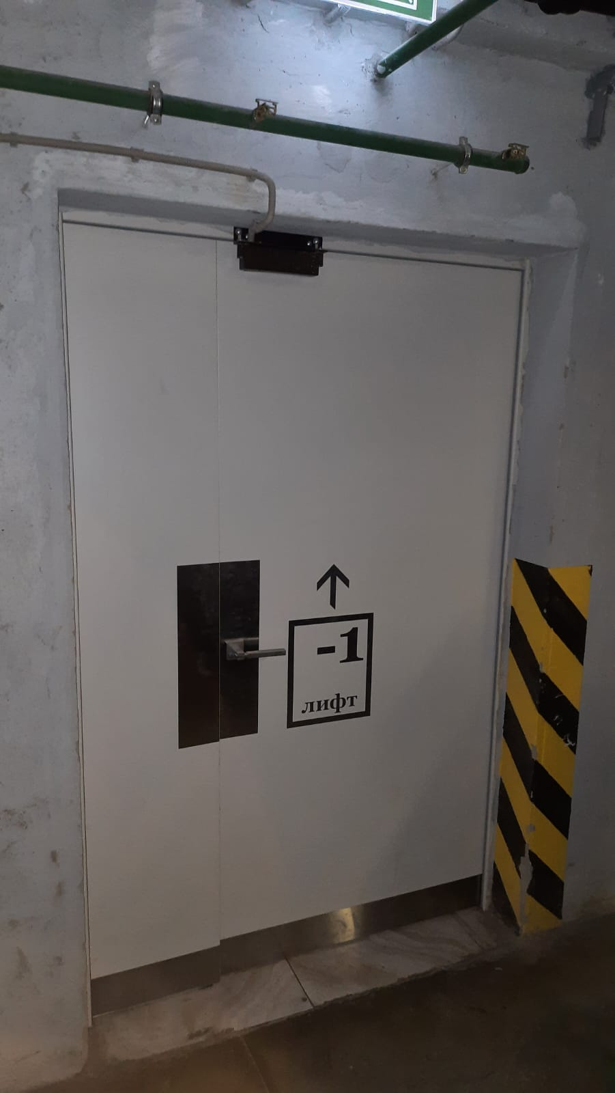
Установка дверей в лифтовой холл на -1 этаже

Slide 13
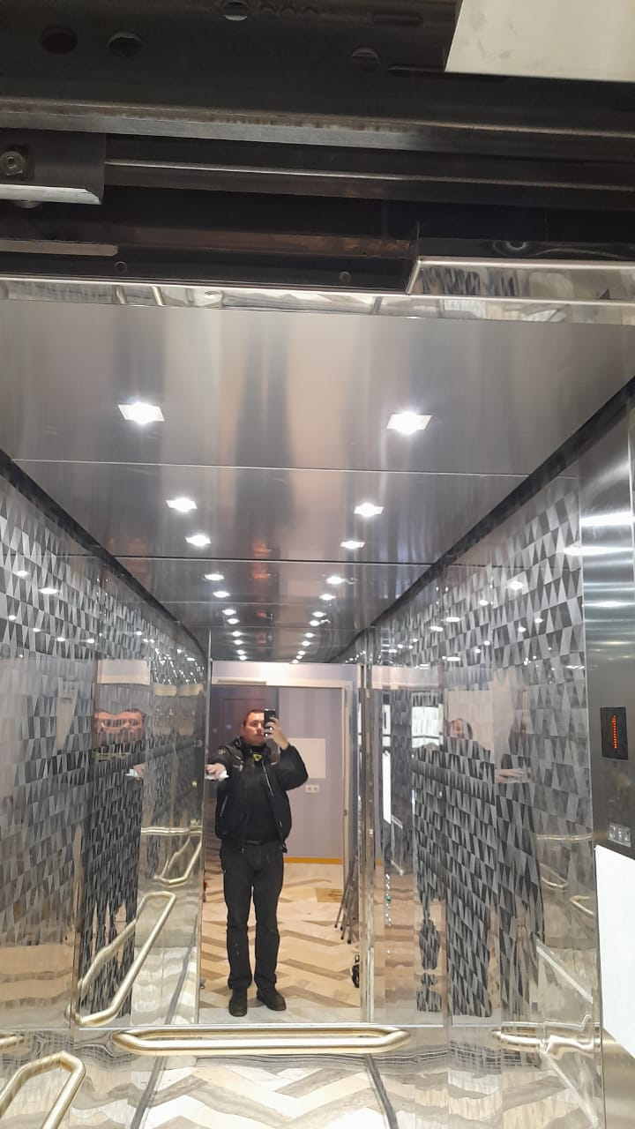
Восстановление лифтового освещения корпус А

Slide 14
Инженерно-техническое обеспечение
Выполнили ремонт, промывку, гидравлическое испытание системы отопления МОПов и сдачу по Акту в теплоснабжающую организацию
Восстановили тепловой контур системы отопления МОПов
Провели осмотр открытых заземляющих устройств (молниезащиты)
Выполнили проверку общедомового прибора учета тепла
Восстановление тепловой изоляции на трубопроводах, расширительных баках, регулирующей арматуре
Ремонт калитки центрального входа
Проверка состояния трубопроводов, регулирующей и запорной арматуры, устранение видимых неисправностей, замена неисправной регулирующей и запорной арматуры
Переупаковка системы отопления на этажных стояках
Восстановление работы дренажного насоса на парковке -2 этажа
Техническое обслуживание системы контроля и управления доступом
Промывка системы горячего водоснабжения
Настроили время включения освещения в местах общего пользования
Программирование и раздача пультов управления воротами, собственникам

Slide 15
Работа с заявками
За 2022 год выполнили 126 заявок через систему «Домиленд»
Тип заявки | 2022 год
Диспетчерская служба (в т. ч. аварийные заявки) | 126

Slide 16
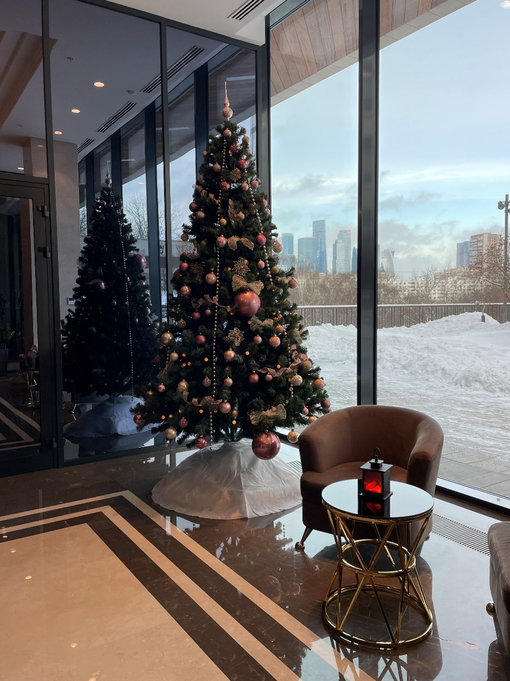
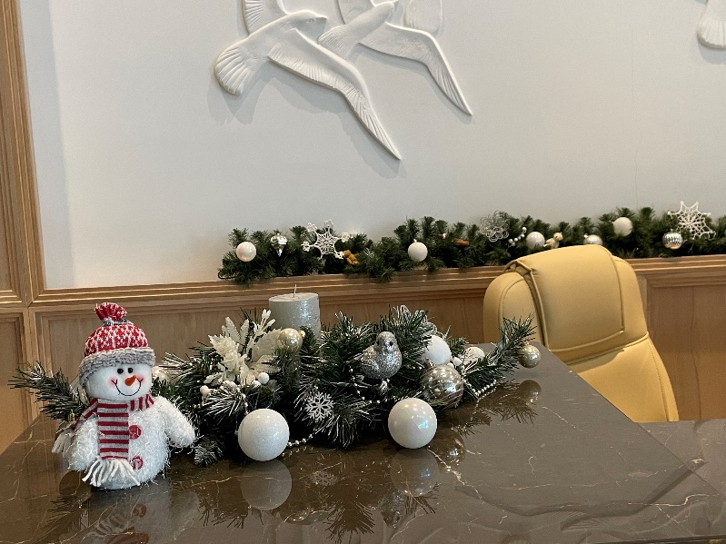
С новым годом!
Уважаемые жильцы и собственники помещений!
Поздравляем вас с самым волшебным и удивительным праздником, Новым годом!
Пусть грядущий год станет для вас вестником счастья, радости, достижения желанных целей и принесет в ваш дом мир, гармонию и добро!

Slide 17
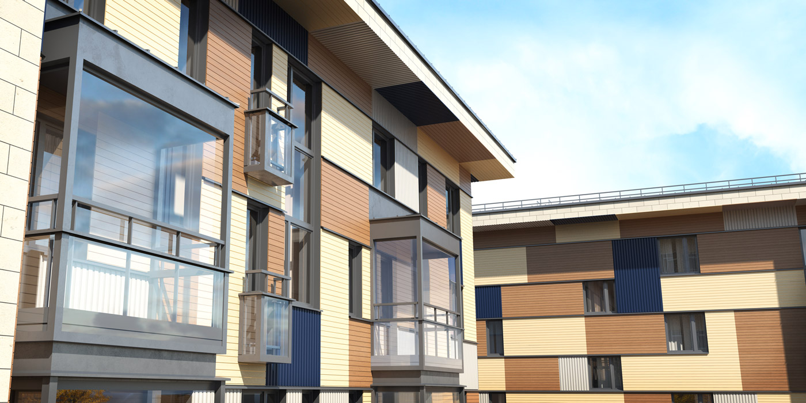
СПАСИБО ЗА
ВНИМАНИЕ
С заботой о вас

